Slide 1
ВЫПУСКНАЯ КВАЛИФИКАЦИОННАЯ РАБОТА по курсу «Data Science» Тема: «Прогнозирование конечных свойств новых материалов (композиционных материалов)»
Слушатель: Кошурников Д.С.

Slide 2
Актуальность работы:
прогнозные модели сокращают количество проводимых испытаний, а также пополняют базу данных материалов новыми характеристиками материалов и цифровыми двойниками новых композитов.
Цель работы:
с помощью методов машинного обучения разработать модели для прогноза модуля упругости при растяжении и прочности при растяжении в зависимости от значений параметров композиционного материала, а также предсказать значение параметра матрица-наполнитель по известным характеристикам композита.
2

Slide 3
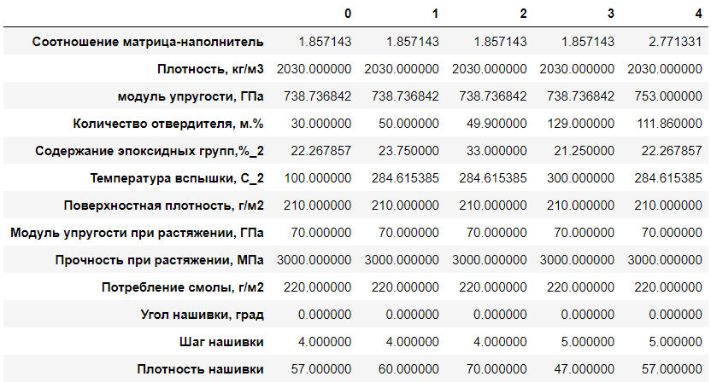

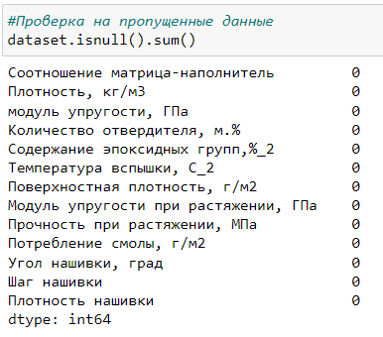

Объединённый датасет (фрагмент)
3

Slide 4
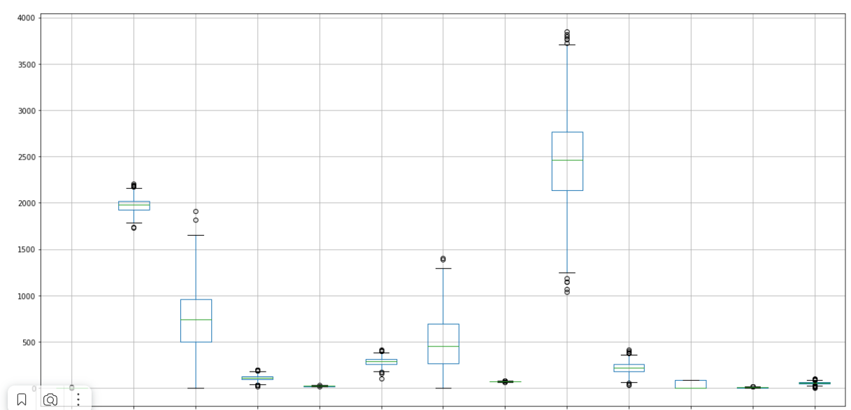
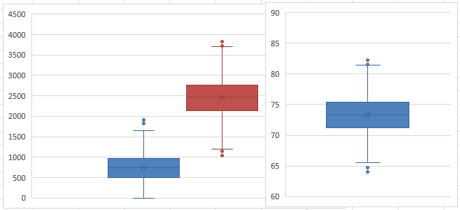
Выбросы в значениях признаков
Модуль
упругости
Прочность
Модуль
упругости
при растяжении
4

Slide 5
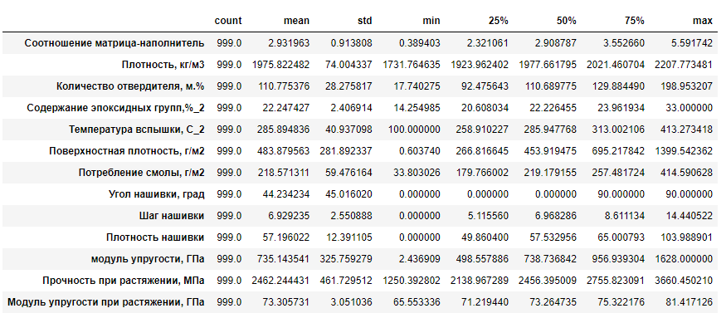
Описательная статистика датасета после удаления выбросов
5

Slide 6
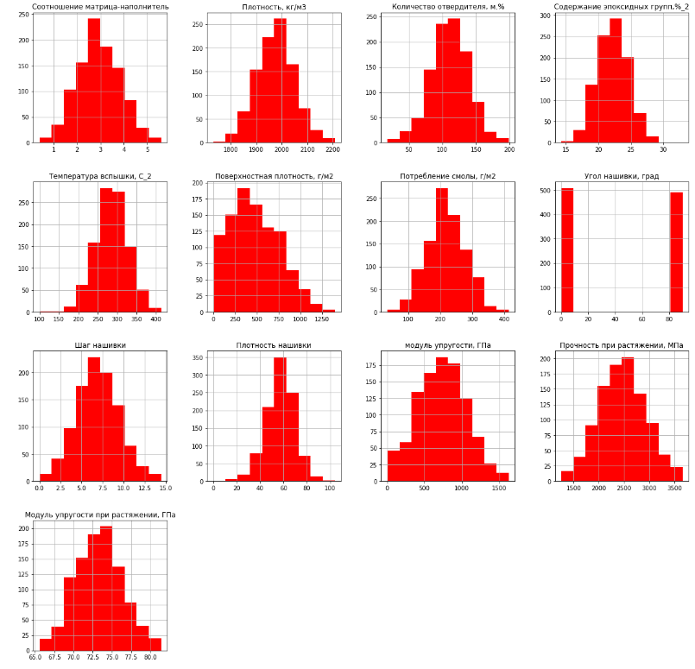

Гистограммы распределений признаков
6

Slide 7
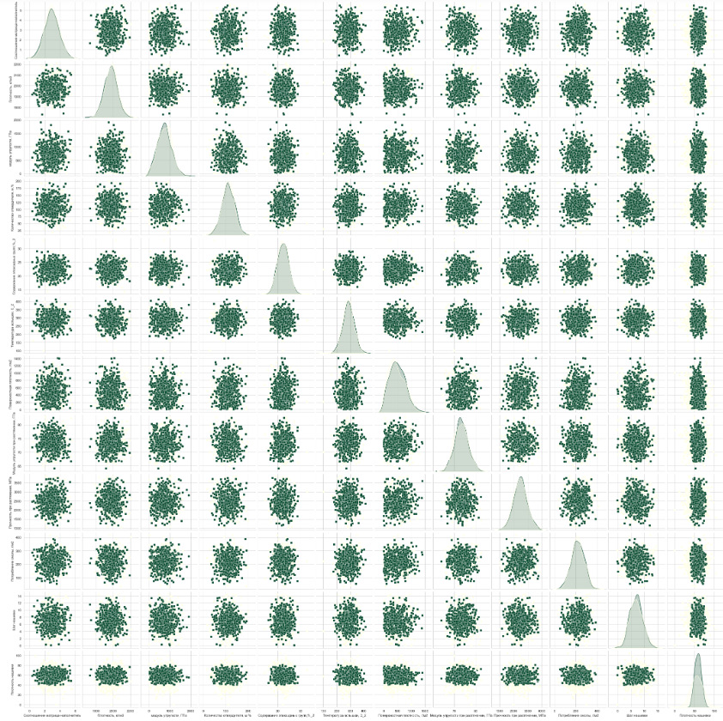

Зависимости между всеми парами признаков
7

Slide 8
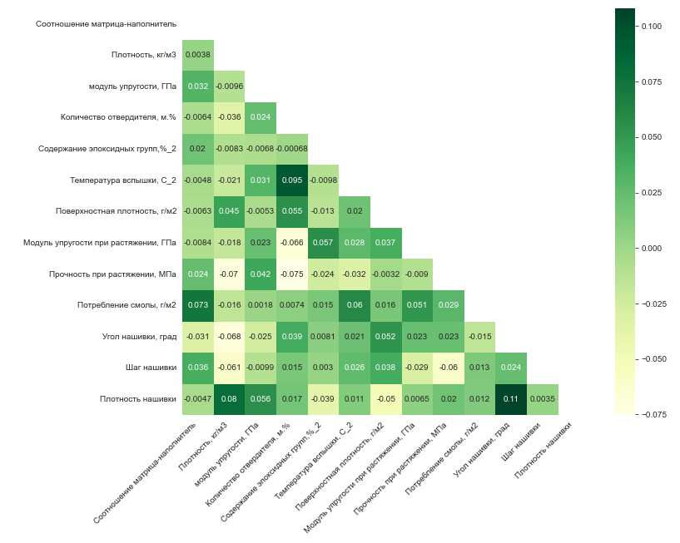

Корреляционные зависимости между признаками
8

Slide 9
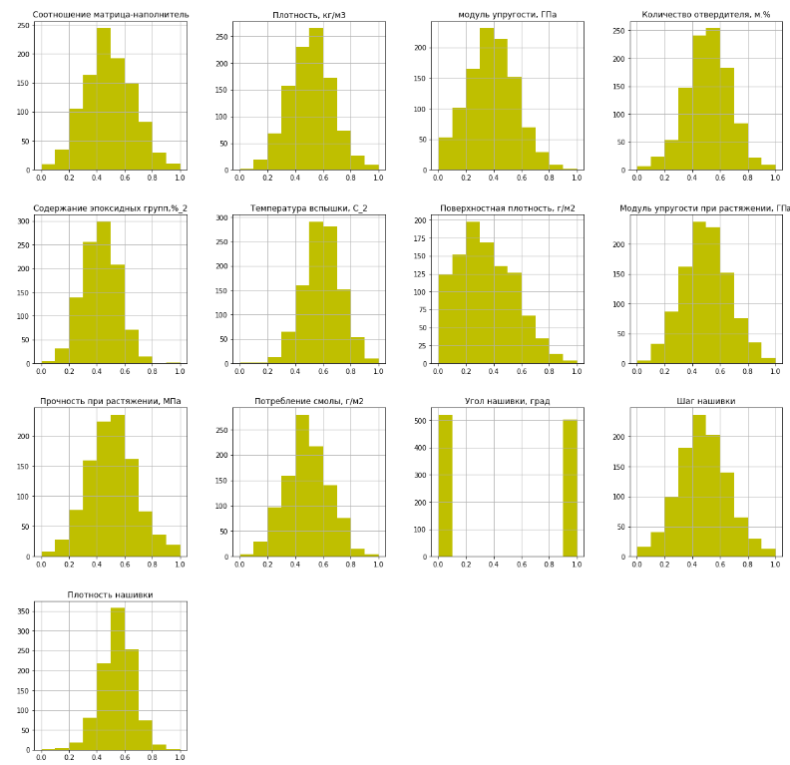
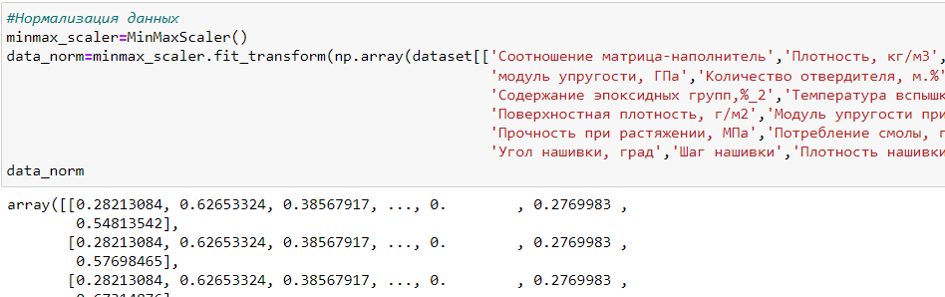

Гистограммы распределения признаков после нормализации
9

Slide 10
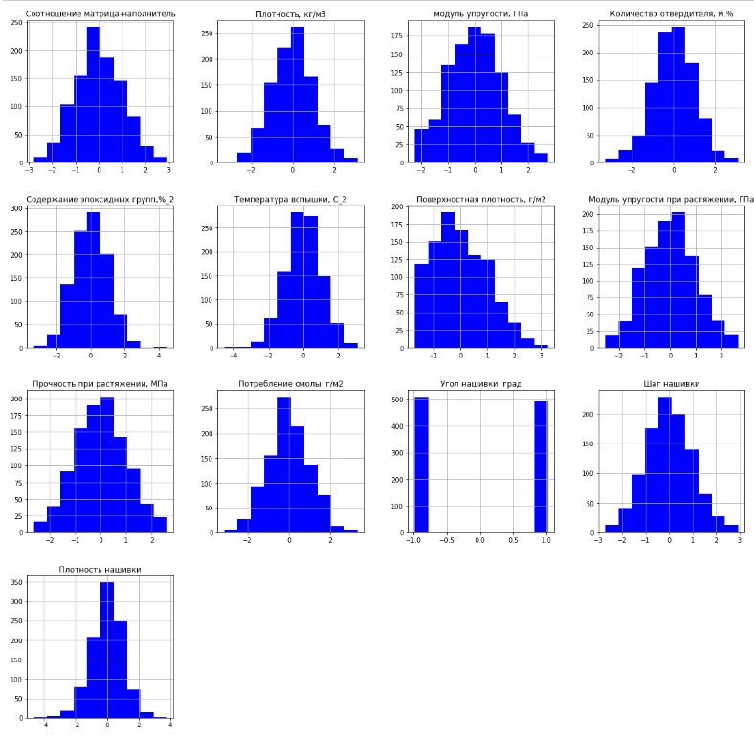
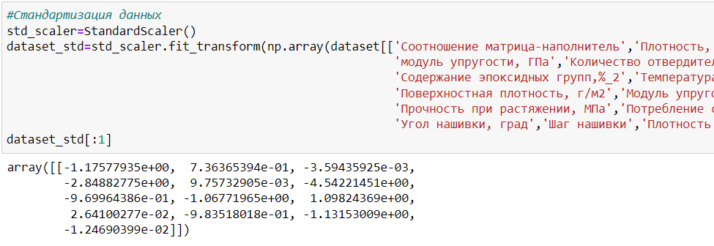

Гистограммы распределения признаков после стандартизации
10

Slide 11
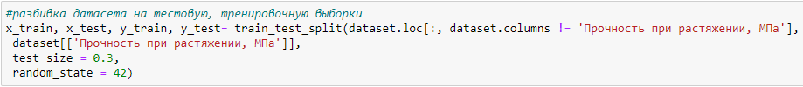
Машинное обучение
Разделение датасета на обучающую (70% данных) и тестовую (30% данных) выборки:
Методы машинного обучения:
Метод опорных векторов (Support Vector Regression)
Метод случайного леса (Random Forest Regression)
Множественная линейная регрессия (Linear Regression)
Метод К ближайших соседей (К-Nearest Neighbors)
11

Slide 12
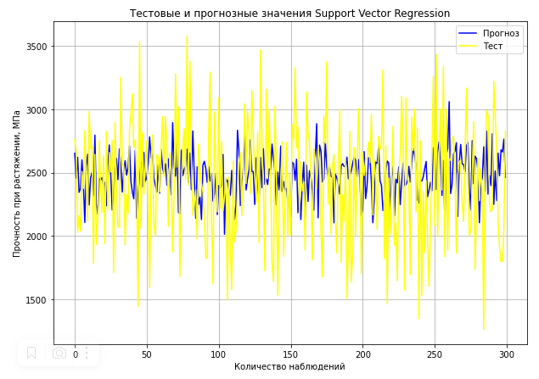
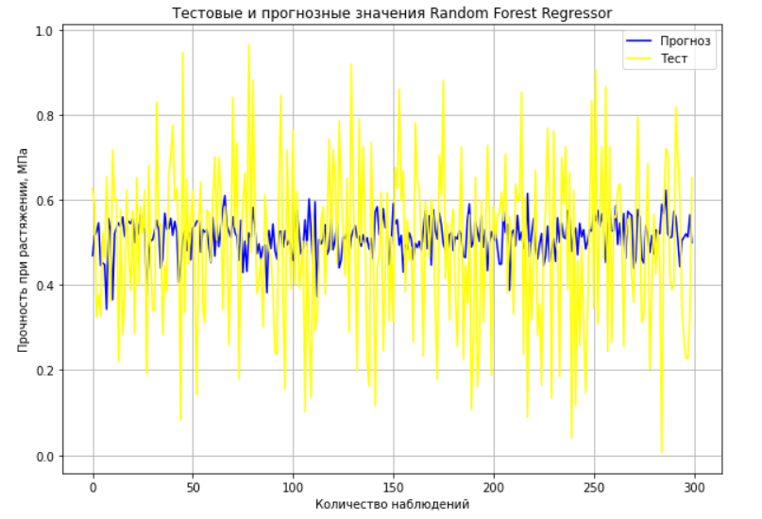
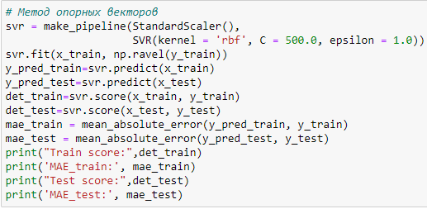
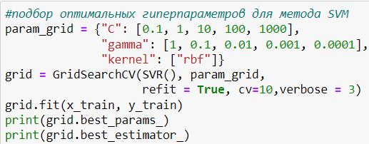
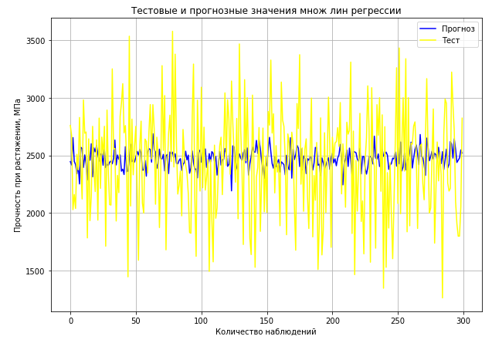
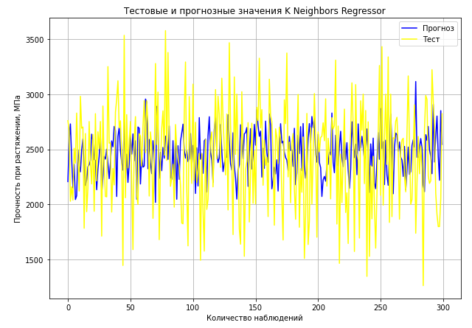
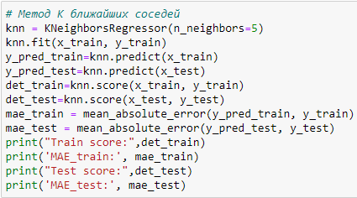
Реальные и прогнозные значения на тестовой выборке (прочность при растяжении)
SVМ
RFR
LR
KNN
12

Slide 13
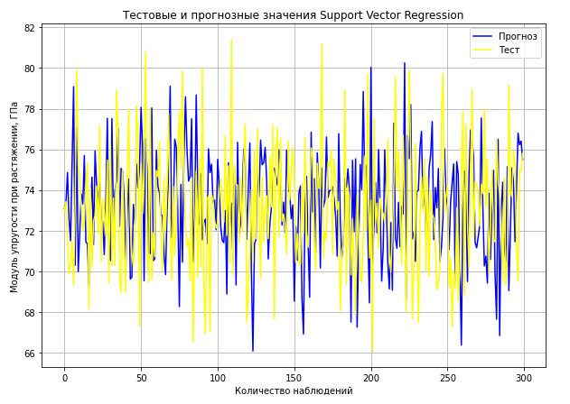
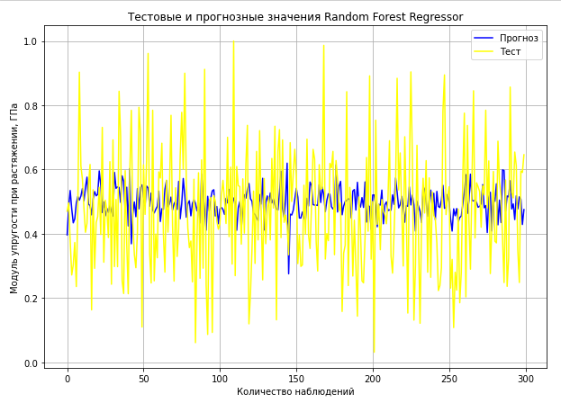
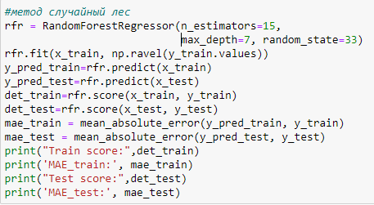
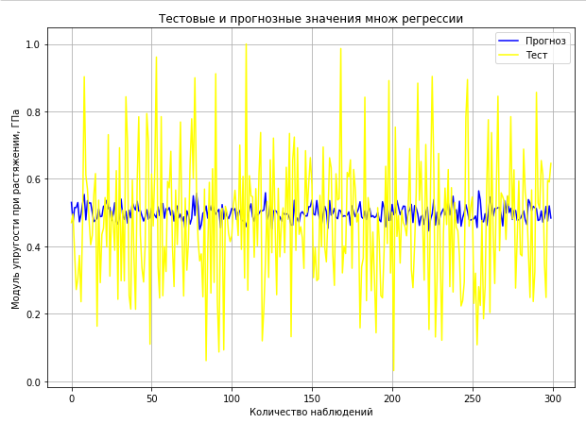
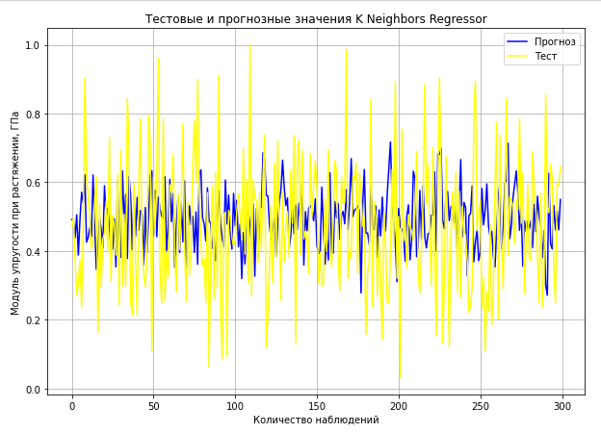
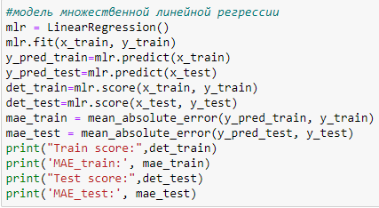
Результаты работы моделей на тестовой выборке (модуль упругости при растяжении)
SVМ
RFR
LR
KNN
13

Slide 14
Точность моделей (прочность при растяжении)
 | Support Vector Regression | Random Forest Regression | Multiple Linear Regression | K Nearest Neighbors
Коэффициент детерминации (R²) обучающая выборка | 0.39 | 0.44 | 0.03 | 0.23
Коэффициент детерминации (R²) тестовая выборка | -0.12 | -0.06 | -0.03 | -0.15
Средняя абсолютная ошибка (MAE) обучающая выборка | 246 | 283 | 366 | 327
Средняя абсолютная ошибка (MAE) тестовая выборка | 389 | 375 | 373 | 392
14

Slide 15
Точность моделей (модуль упругости при растяжении)
 | Support Vector Regression | Random Forest Regression | Multiple Linear Regression | K Nearest Neighbors
Коэффициент детерминации (R²) обучающая выборка | 0.91 | 0.42 | 0.01 | 0.16
Коэффициент детерминации (R²) тестовая выборка | -0.65 | -0.06 | -0.02 | -0.18
Средняя абсолютная ошибка (MAE) обучающая выборка | 0.92 | 0.12 | 0.16 | 0.14
Средняя абсолютная ошибка (MAE) тестовая выборка | 3.07 | 0.15 | 0.15 | 0.16
15

Slide 16
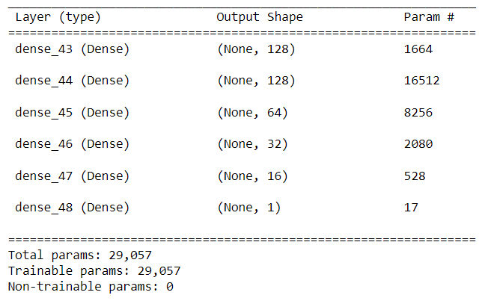
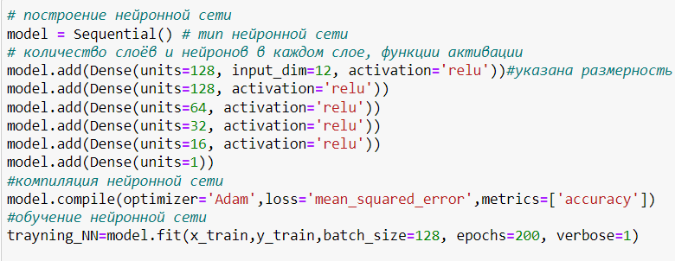
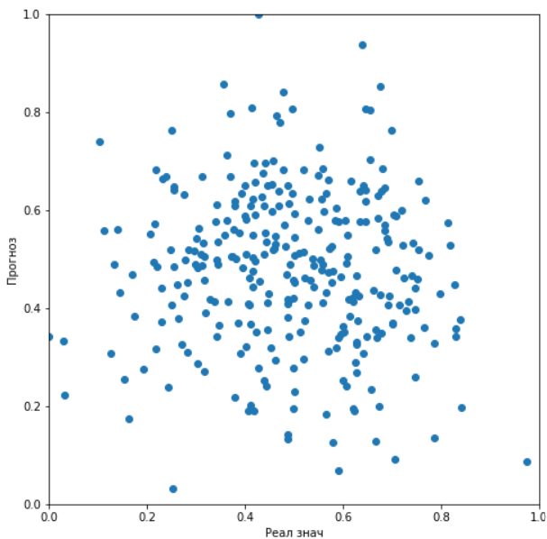
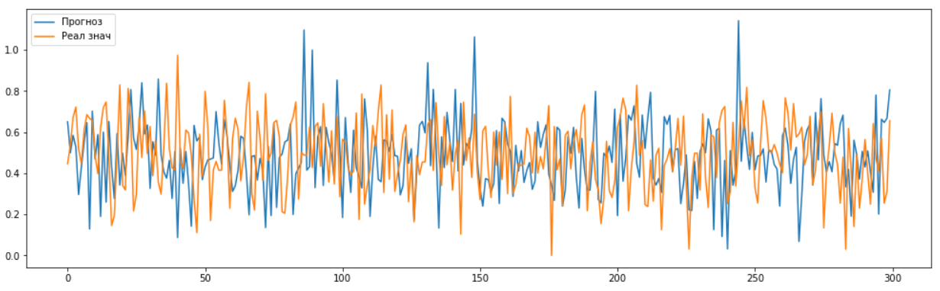
Нейронная сеть: предсказание параметра матрица-наполнитель
16

Slide 17
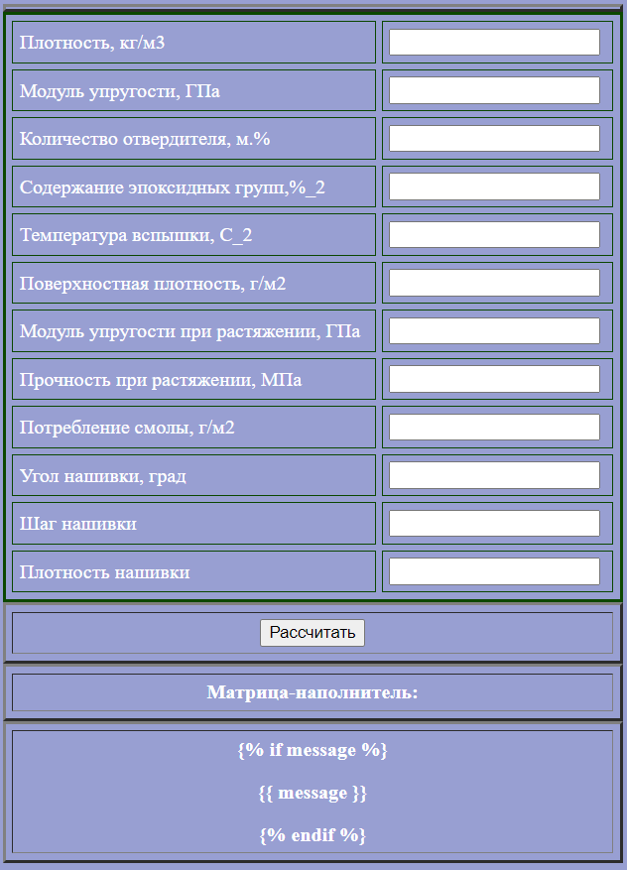
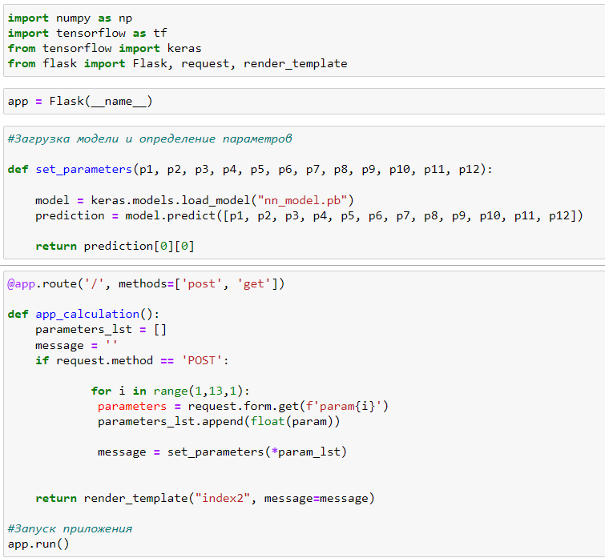
Веб-приложение
17

Slide 18
Выводы
1. Разведочный анализ данных установил высокий разброс данных по всем признакам, приближённо нормальное распределение большинства признаков, отсутствие существенной корреляционной зависимости между значениями признаков.
2. При обучении на предложенном датасете с помощью четырёх методов машинного обучения точность обучения была низкой на обучающей и тестовой выборках.
3. При обучении на представленных данных с помощью нейронной сети не удалось найти оптимальную архитектуру нейронной сети и эффективно обучить её.
4. Произведённые разведочный анализ данных, результаты обучения с помощью классических методов машинного обучения и с помощью нейронной сети свидетельствуют о нерепрезентативности предложенных для исследования данных (недостатке данных в разных диапазонах признаков, некачественном сборе данных).
18

Slide 19
Благодарю за
внимание
edu.bmstu.ru
+7 495 182-83-85
edu@bmstu.ru
Москва, Госпитальный переулок , д. 4-6, с.3

